Slide 1
Теория и практика копинга общее занятие в рамках проекта краевой инновационной площадки в сфере образования в Ставропольском крае
«Развитие копинг - стратегии поведения школьников как основы самовоспитания личности»
Февраль 2020

Slide 2
План работы
5 февраля 10.00-11.30 актовый зал для всех педагогов
«Теория и практика копинга»
6 февраля 10.00-12.00 для педагогов, работающих в 5-11 классах кабинет203
«Различные виды классификации семей и родительских отношений в рамках развития копинг поведения всех участников образовательного процесса. Анализ результатов тестирования родителей. Тренинг по формированию копинг стратегий»
7 февраля 10.00-12.00 для педагогов, работающих в 1 – 4 классах кабинет203
«Различные виды классификации семей и родительских отношений в рамках развития копинг поведения всех участников образовательного процесса. Анализ результатов тестирования родителей. Тренинг по формированию копинг стратегий»

Slide 3
копинг
поведение
стратегия
механизмы
психология
ресурсы
?

Slide 4
Психологическая защита
неосознанный процесс, направленный на уменьшение отрицательных переживаний
представляет специальную систему стабилизации личности путем ограждения сознания от неприятных, травмирующих факторов
приводят к дезадаптации
Копинг – это в психологии сформированные человеком, под воздействие обстоятельств, наработанного опыта – стратегии, помогающие справиться с обрушившимся стрессом или проблемой.

Slide 5
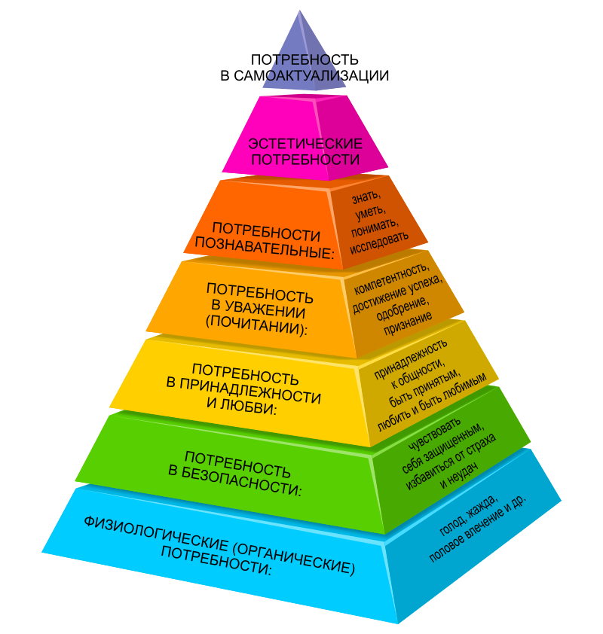

Slide 6
Копинг - поведение
Копинг поведение в стрессовых ситуациях – это преодолевающее, помогающее выйти из кризисной ситуации поведение, включающее в себя использование всех имеющихся ресурсов у человека, выполнение определенных активных действий и взаимодействие с другими.

Slide 7
Копинг - механизмы
эмоциональные – протест, возмущение, разрядка, плач или наоборот изоляция, подавление чувств ;
когнитивные – переключение мыслей, уход в творчество, философский подход к проблеме, ситуации;
поведенческие – проявление альтруизма, переключение на других, активная деятельность, уход в работу

Slide 8
Копинг - ресурсы
физические (выносливость, крепкое здоровье от природы);
психологические (положительная «Я-концепция», развитый интеллект, оптимистичный настрой);
социальные (статус, выполняемые роли);
материальные ресурсы

Slide 9
Копинг - стратегии
это осознанные определенные способы деятельности, позволяющие адаптироваться к сложной жизненной ситуации, восстановить и сохранить эмоциональное равновесие
ответные мысли, чувства и действия индивида образуют конструктивные усилия, направленные на нормализацию взаимоотношений «человек — среда»

Slide 10
копинг
поведение
стратегия
механизмы
психология
ресурсы
?

Slide 12
Оценка происходящего процесса
первичная оценка – это заключение о ситуации как о приятной (положительной), неприятной (вредной, отрицательной, ужасной, угрожающей и т. д.) и нейтральной
вторичная оценка – это рассмотрение альтернатив преодоления ситуации, ответ на вопрос «Что делать?»
переоценка – это результат повторного рассмотрения события и продолжения размышления о нем

Slide 13
…………. терапия
Цвето
Арт
Музыко
Игро
Сказко
Фото
Либропсихо
Лито
Аква
Песочная
……..

Slide 15
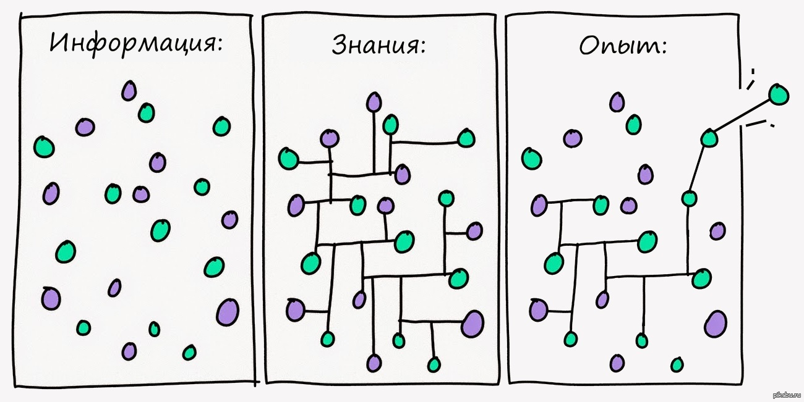
Копинг - ……..
Методики
Форты работы
Тренинги
Настроение
Книги

Slide 16
В различных обстоятельствах человек использует разные типы копинга
Но наиболее эффективным считается копинг, ориентированный на решение проблем

Slide 17
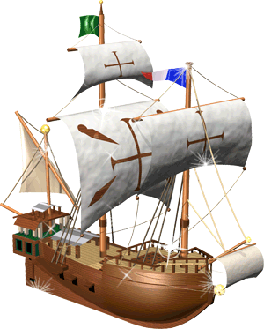
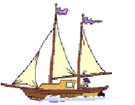
О-в Просветления
Бермудский треугольник
О-в Недоумения
О-в Наслаждения
О-в Тревоги
О-в Ожидания
О-в Удовольствия
О-в Грусти
О-в Неопределенности
О-в Радости

Slide 18
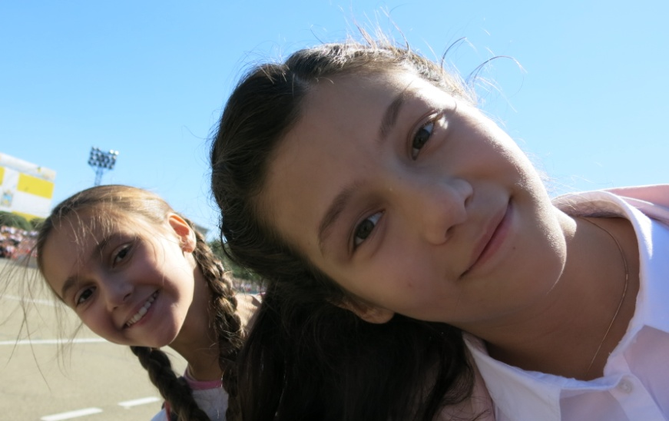
И к нашему разговору…
Зеленый
Синий
Красный
Черный
Желтый
Белый
Мне сегодня больше всего …
Меня сегодня очень…
Я хотела бы …

